Slide 1
最小系统介绍

Slide 2
本讲主要内容
1.F28335最小系统组成
2.F28335启动模式

Slide 3
1.F28335最小系统组成
（1）电源电路
（2）复位电路
（3）晶振电路
（4）下载电路

Slide 4
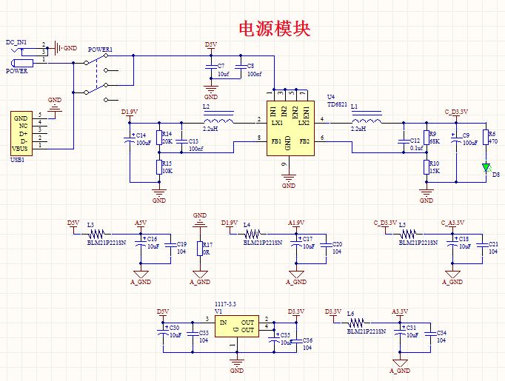
1.1 电源电路

Slide 5
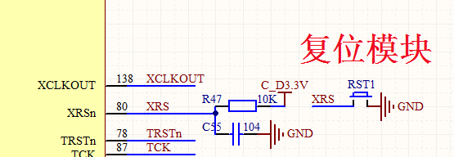
1.2 复位电路

Slide 6
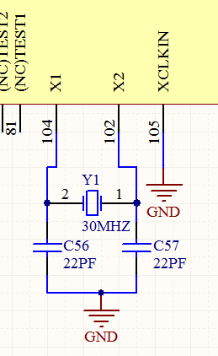
1.3 晶振电路

Slide 7
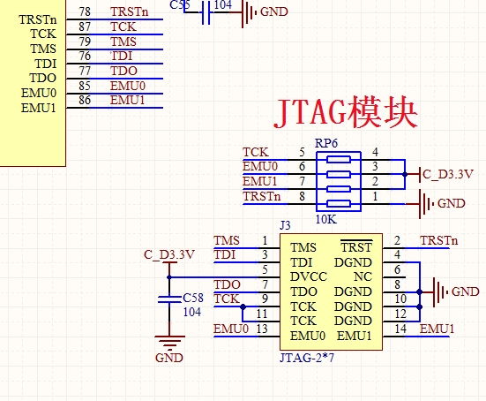
1.4 下载电路

Slide 8
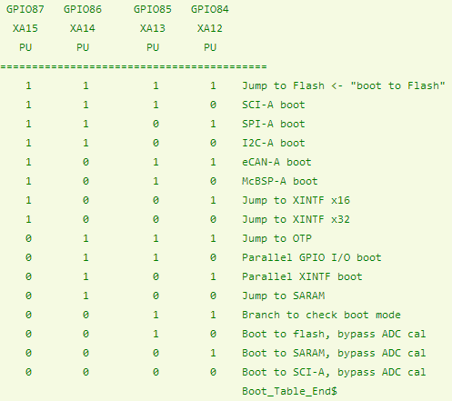
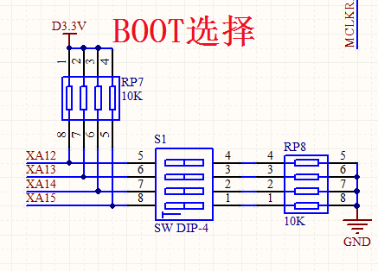

2.F28335启动模式
TMS320F28335支持多种启动模式

